Slide 1
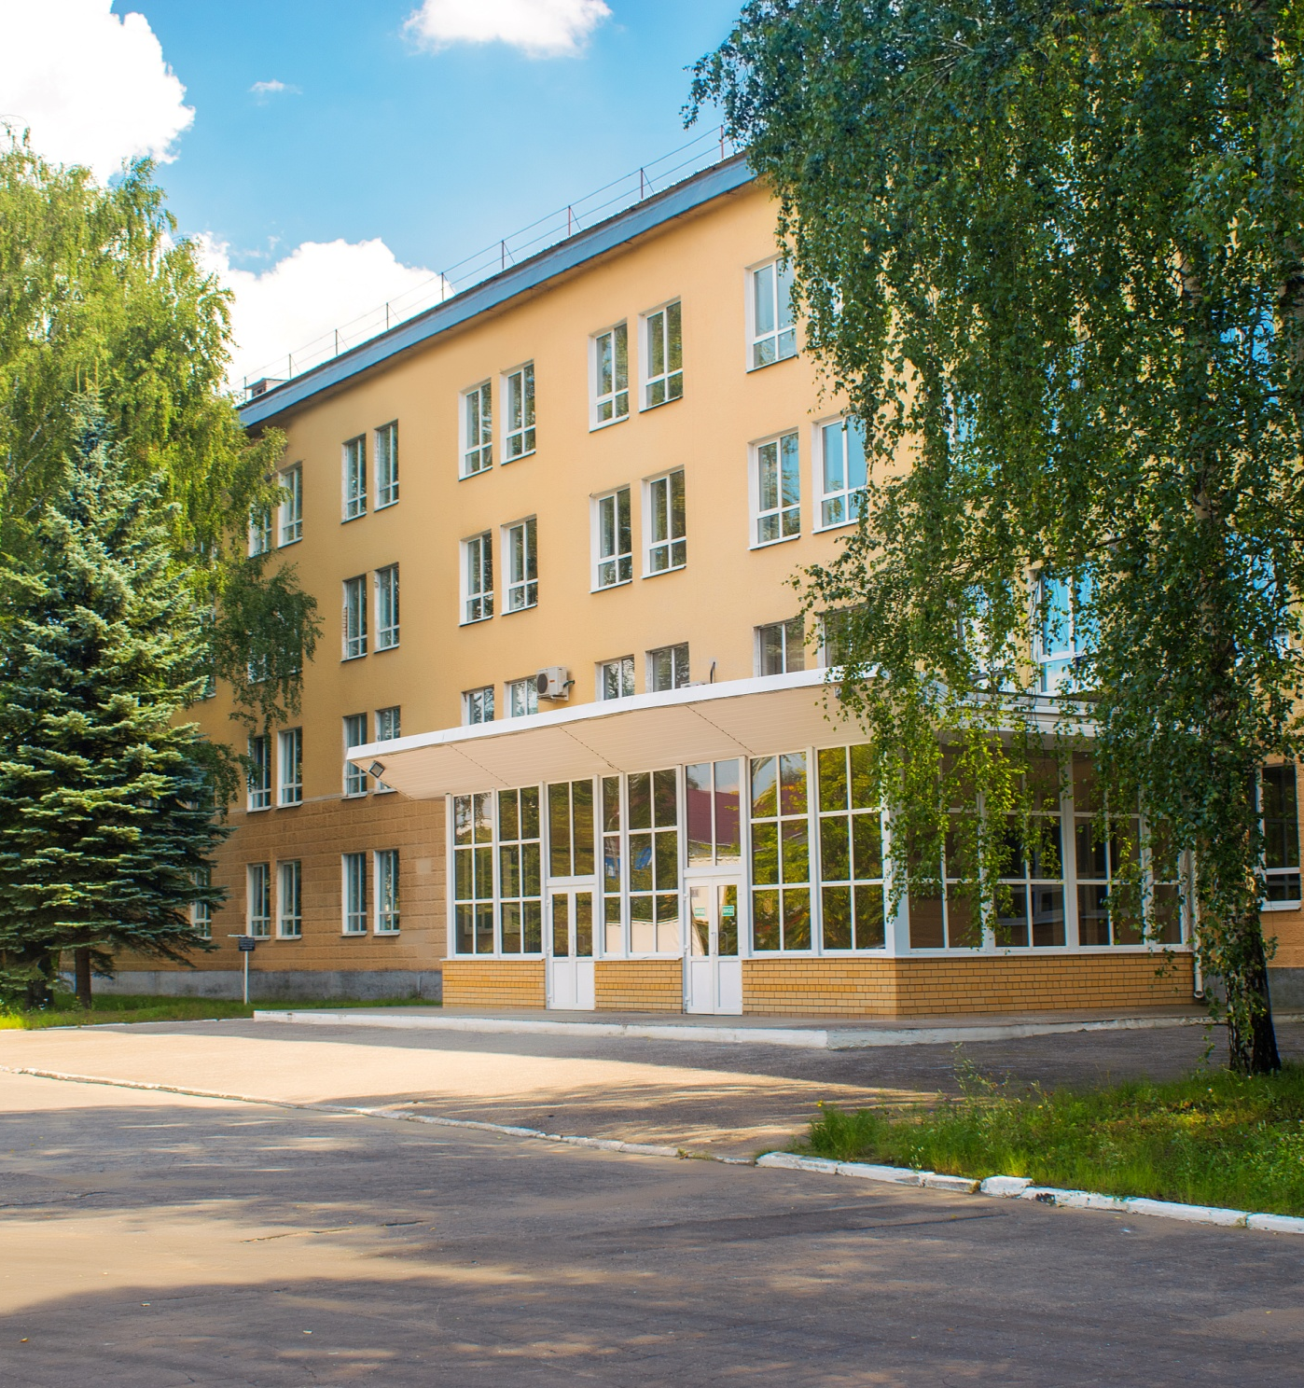
Учёба в КГТА – начало успешной карьеры
Ковровская государственная
технологическая академия
имени В.А.Дегтярёва
Учитесь дома – дома учиться легче!

Slide 2
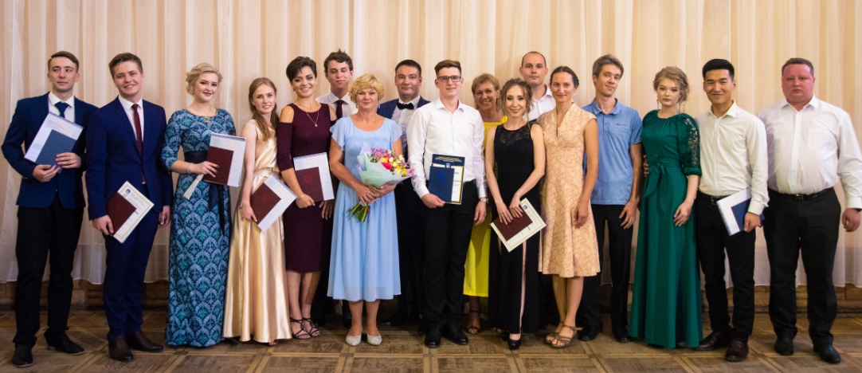
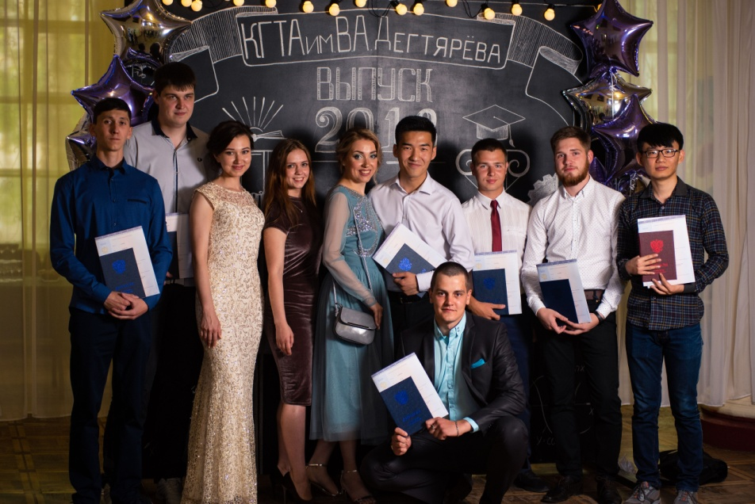
Образование в КГТА
Вуз имеет государственную лицензию на право осуществления образовательной деятельности и выдаёт диплом государственного образца.
Обучение ведется на 3-х факультетах:
механико-технологический факультет - МТФ
факультет автоматики и электроники - ФАиЭ
факультет экономики и менеджмента - ФЭиМ
Вуз реализует 23 образовательные программы высшего образования
Вуз позволяет получить бесплатное образование - 249 бюджетных места в 2022 году

Slide 3
Уровни подготовки, предлагаемые академией
Бакалавриат | Направления подготовки 09.03.01 Информатика и вычислительная техника 12.03.01 Приборостроение 12.03.05 Лазерная техника и лазерные технологии 13.03.02 Электроэнергетика и электротехника 15.03.02 Технологические машины и оборудование 15.03.05 Конструкторско-технологическое обеспечение машиностроительных производств 15.03.06 Мехатроника и робототехника 20.03.01 Техносферная безопасность 23.03.02 Наземные транспортно-технологические комплексы 27.03.04 Управление в технических системах 37.03.01 Психология 38.03.01 Экономика 38.03.02 Менеджмент | Срок обучения – 4 года
Обучение ведется по очной, очно-заочной (вечерней) и заочной формам обучения

Slide 4
Уровни подготовки, предлагаемые академией
Специалитет | Специальности 17.05.02 Стрелково-пушечное, артиллерийское и ракетное оружие | Срок обучения– 5,5 лет
Магистратура | 15.04.02 Технологические машины и оборудование 38.04.02 Менеджмент | 2 года
Обучение ведется по очной и очно-заочной (вечерней) формам обучения

Slide 5
Преимущества обучения в академии

Slide 6
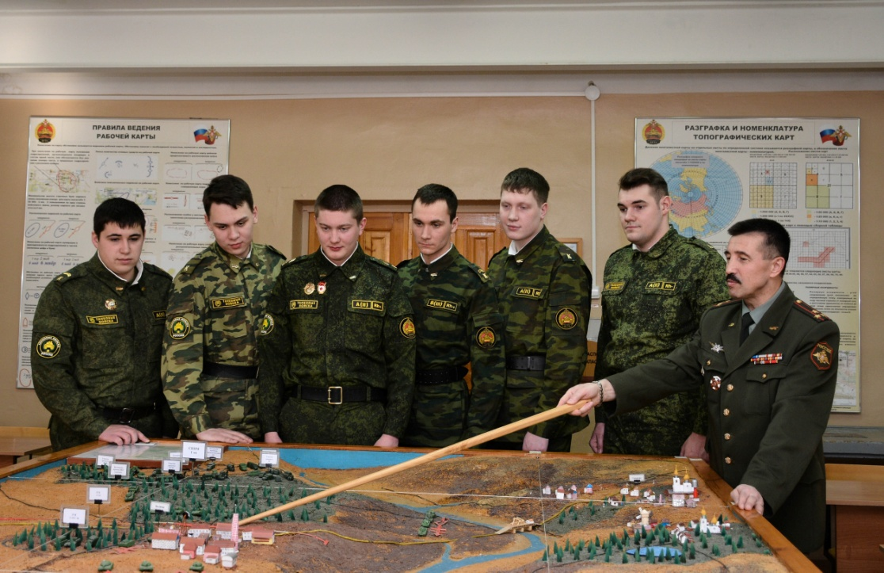
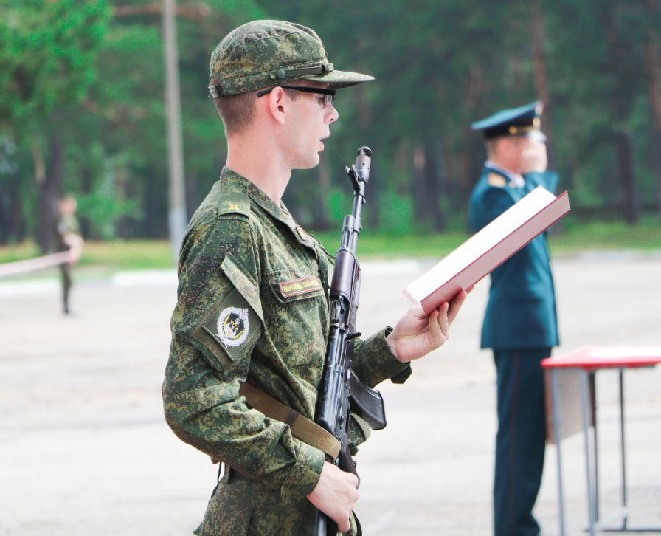
КГТА - единственный вуз во Владимирском регионе, имеющий военный учебный центр
Со второго курса студенты могут обучаться в военном учебном центре и получить военно-учетную специальность.
Выпускникам присваивается воинское звание офицера с зачислением в запас.
Студенты освобождаются от призыва на военную службу.
В случае работы выпускника в силовой структуре звание сохраняется.

Slide 7
С 1-го курса все студенты получают базовую стипендию - 3300 рублей
Социальная поддержка студентов
Студенты могут получать стипендии:
Академическую
Социальную
Целевую
Президентскую
Правительственную
Успешная учёба,
участие в общественной жизни,
научно-исследовательской работе,
культурно –творческая, спортивная деятельность
дают право
на повышенную
стипендию
до 12 000 рублей

Slide 8
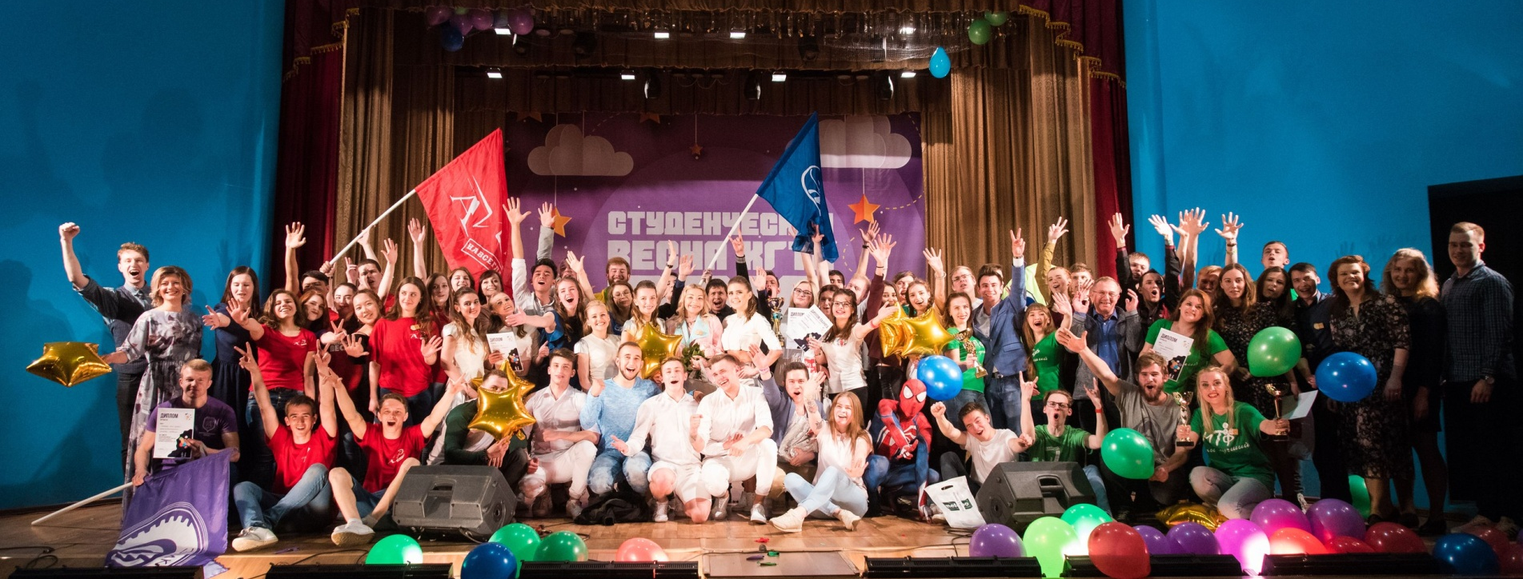
В академии проводится более 100 научных, спортивных и культурно-массовых студенческих мероприятий
Активно работают студенческие объединения:
Первичная профсоюзная организация студентов и аспирантов
Танцевальный коллектив «Вега»
Журнал «Студенческий день»
Студенческие отряды
Школа юмора
Команда робототехники «KSTA Team»
Военно-патриотический центр
Клуб интеллектуальных игр
Спортивные секции
Фотошкола
Интересная и насыщенная студенческая жизнь

Slide 9
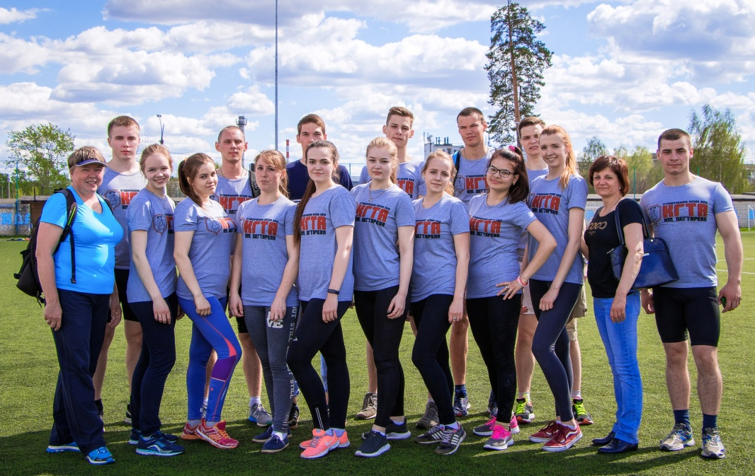
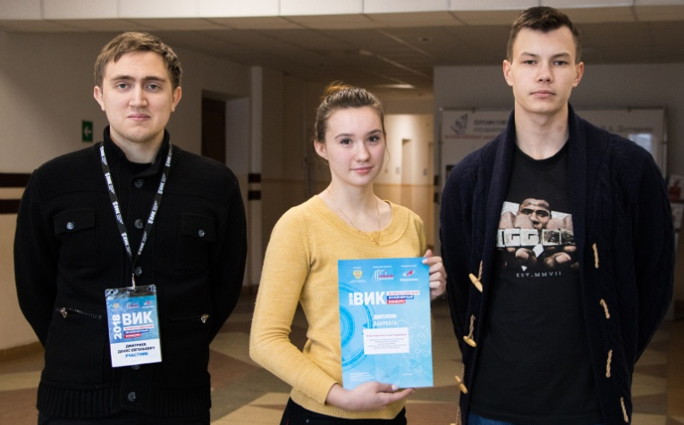
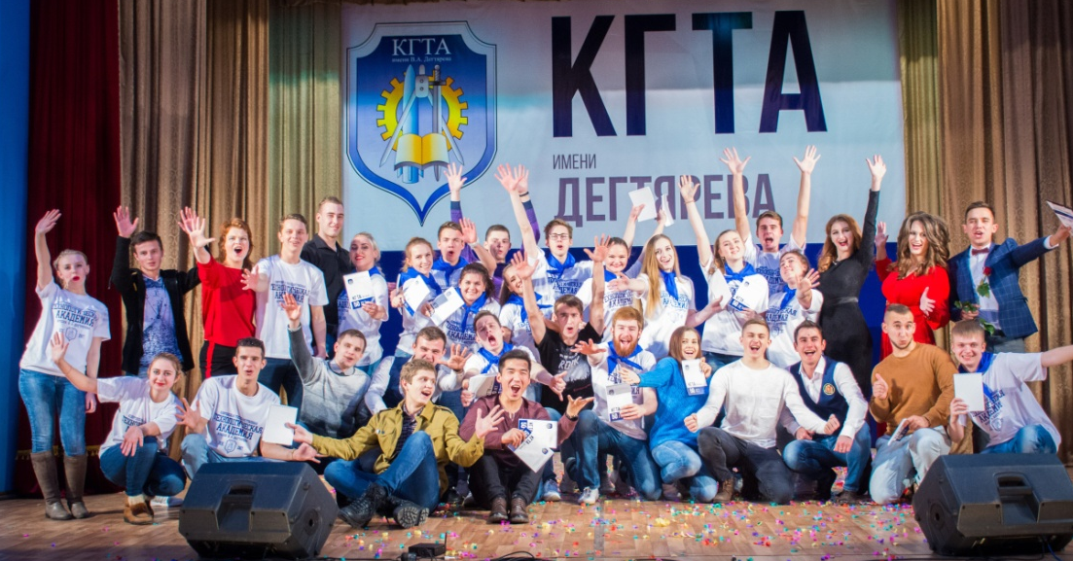
Возможность проявить себя есть у каждого студента академии

Slide 10
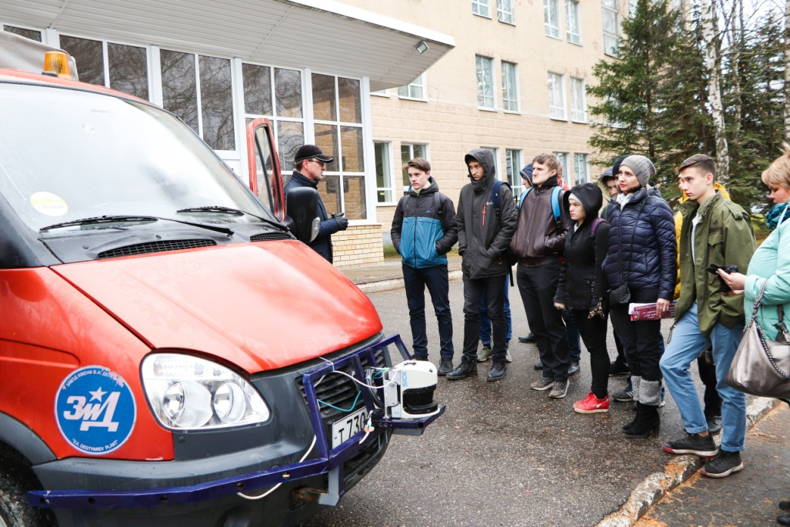
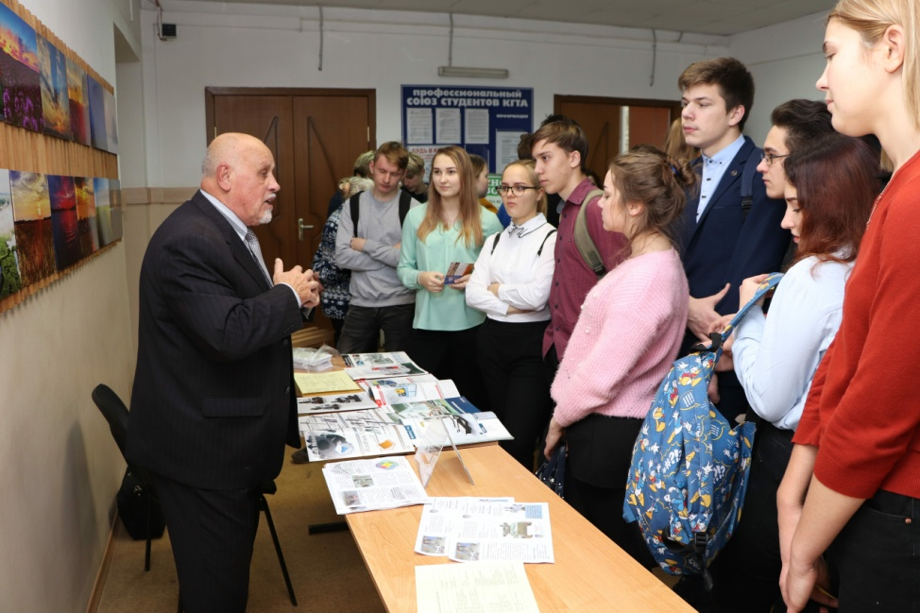
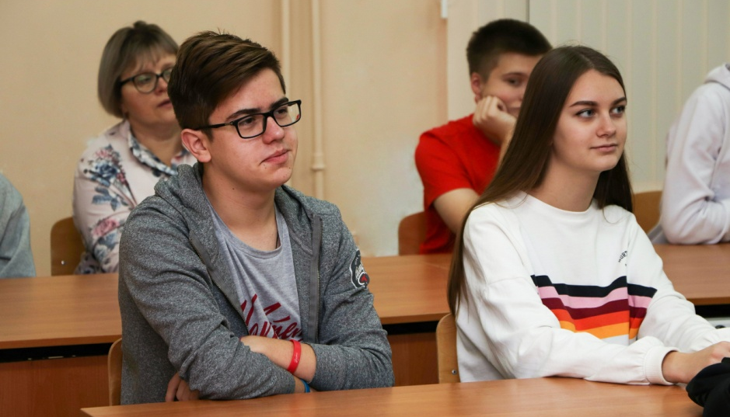
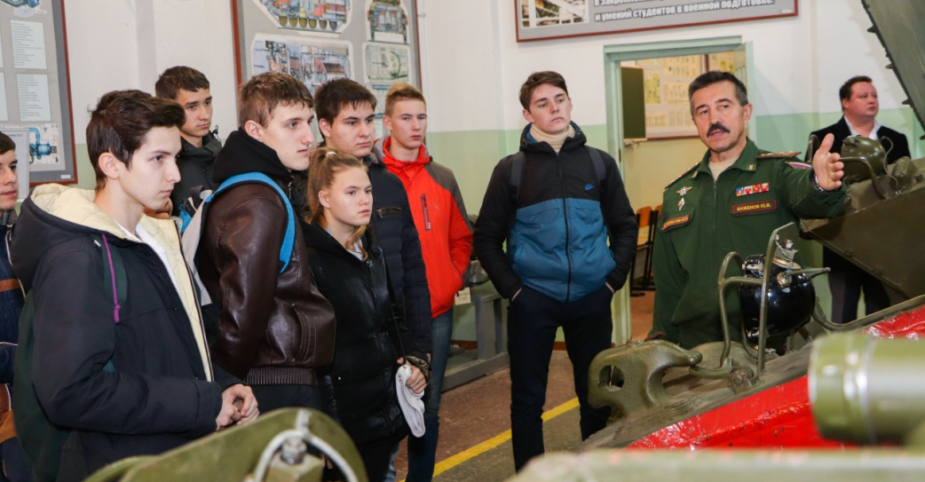
Дни открытых дверей для школьников старших классов
Отличная возможность познакомиться с будущей профессией!

Slide 11
Стопроцентное трудоустройство выпускников
КГТА - один из немногих вузов, поставляющий высококвалифицированные кадры для оборонной отрасли страны.
Самые востребованные работодателями специализации, практикоориентированные специальности.
Взаимодействие с заводами позволяют трудоустроить студентов уже начиная с 3-го курса.
За время учёбы можно получить одновременно 3 диплома: по технической, экономической и военной специальностям.

Slide 12
Студенты с 3-го курса могут совмещать учёбу с работой на предприятиях
Конструкторско-технологическое и приборное обеспечение машиностроительного производства (ОАО «КЭМЗ»).
Боевая робототехника и дистанционно управляемое вооружение (ОАО «ЗиД»).
Робототехнические системы и комплексы специального назначения (АО «ВНИИ «Сигнал)».
Оборудование стартовых комплексов
(КБ «Арматура» - филиал ГКНПЦ им. М.В.Хруничева).
Инновационная медицинская техника и технологии
(Первый клинический медицинский центр).
Отличная возможность трудоустройства

Slide 13
Причины поступать в КГТА
Единственный технический вуз во Владимирском регионе, позволяющий получить те же специальности, что и в ведущих вузах страны.
Бесплатное образование и диплом государственного образца.
Высокая социальная поддержка студентов.
Единственный во Владимирской области военно-учебный центр.
Возможность одновременно с техническим получить второе высшее экономическое или психологическое образование.
Стопроцентное трудоустройство после окончания вуза на ведущие предприятия Коврова и других городов России.
Учитесь дома – дома учиться легче!

Slide 14
Особенности поступления в Академию

Slide 15
Количество мест для приема на 1 курс в 2022г
Наименование направлений подготовки (специальности) | Количество мест
 | Бюджетные места | Места по договорам с оплатой стоимости обучения | Всего
ОЧНАЯ ФОРМА ОБУЧЕНИЯ
Бакалавриат | 205 | 290 | 495
09.03.01 Информатика и вычислительная техника | 30 | 20 | 50
12.03.01 Приборостроение | 17 | 20 | 37
12.03.05 Лазерная техника и лазерные технологии | 10 | 20 | 30
13.03.02 Электроэнергетика и электротехника | 18 | 20 | 38
15.03.02 Технологические машины и оборудование | 15 | 20 | 35
15.03.05 Конструкторско-технологическое обеспечение машиностроительных производств | 26 | 20 | 46
15.03.06 Мехатроника и робототехника | 25 | 20 | 45
20.03.01 Техносферная безопасность | 10 | 20 | 30
23.03.02 Наземные транспортно-технологические комплексы | 9 | 20 | 29
27.03.04 Управление в технических системах | 20 | 20 | 40
37.03.01 Психология | 0 | 30 | 30
38.03.01 Экономика | 13 | 30 | 43
38.03.02 Менеджмент | 12 | 30 | 42
Специалитет | 25 | 13 | 38
17.05.02 Стрелково-пушечное, артиллерийское и ракетное оружие | 25 | 13 | 38
Магистратура | 19 | 60 | 79
15.04.02 Технологические машины и оборудование | 19 | 30 | 49
38.04.02 Менеджмент | 0 | 30 | 30
Итого по очной форме обучения | 249 | 363 | 612

Slide 16
Перечень вступительных испытаний для поступающих по ЕГЭ
Направления подготовки (специальности) | Обязательные предметы | Предметы по выбору (поступающие выбирают один предмет)
09.03.01 Информатика и вычислительная техника | Математика (профильный уровень) Русский язык | Физика, Информатика
12.03.01 Приборостроение
12.03.05 Лазерная техника и лазерные технологии
13.03.02 Электроэнергетика и электротехника
15.03.02 Технологические машины и оборудование
15.03.05 Конструкторско-технологическое обеспечение машиностроительных производств
15.03.06 Мехатроника и робототехника
23.03.02 Наземные транспортно-технологические комплексы
27.03.04 Управление в технических системах
17.05.02 Стрелково-пушечное, артиллерийское и ракетное оружие (специалитет)
20.03.01 Техносферная безопасность | Математика (профильный уровень) Русский язык | Физика, Химия
37.03.01 Психология | Русский язык, Биология | Обществознание Математика
38.03.01 Экономика | Математика (профильный уровень) Русский язык | Обществознание История
38.03.02 Менеджмент

Slide 17
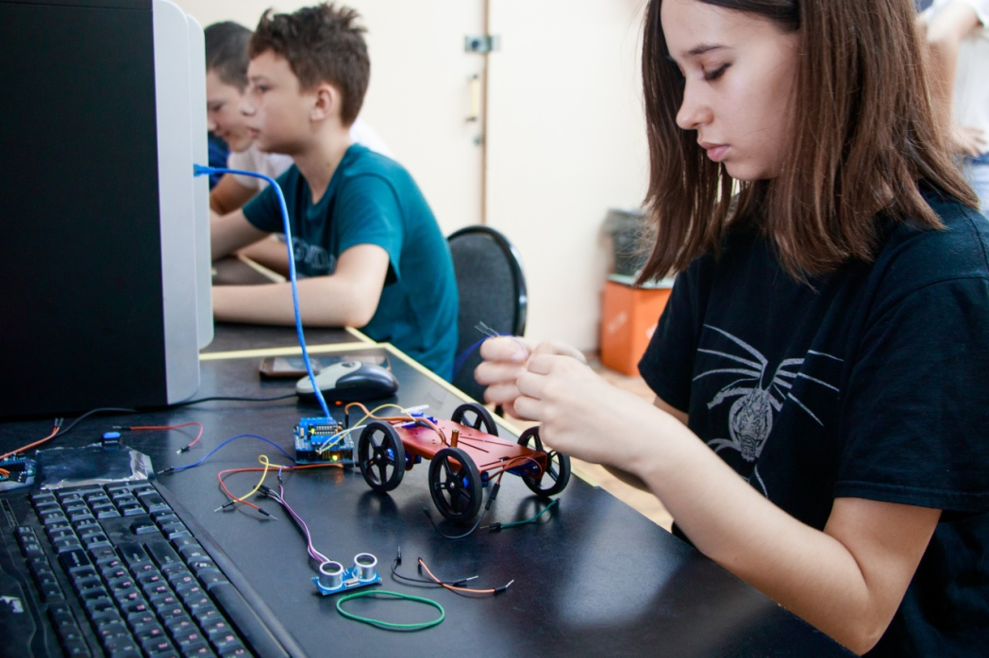
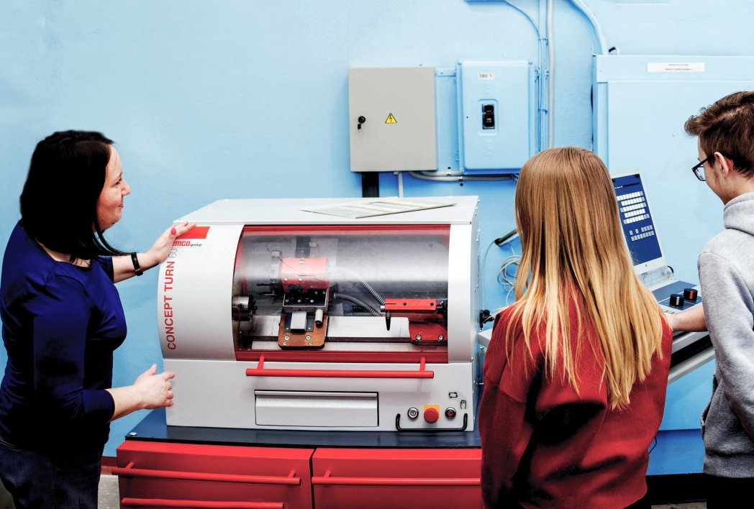
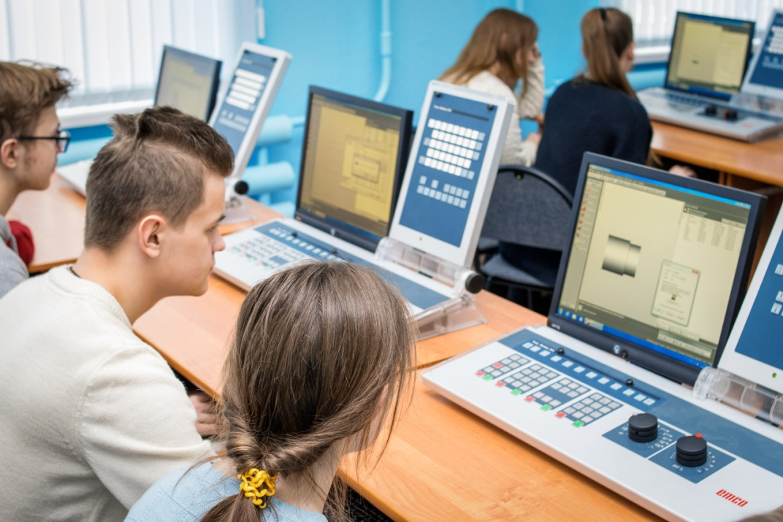
Минимальное количество баллов ЕГЭ, необходимое для поступления в академию в 2022 году
Математика (профильный уровень) | 39
Русский язык | 40
Физика | 39
Информатика | 44
Обществознание | 45
История | 35
Биология | 39
Химия | 39

Slide 18
Перечень вступительных испытаний для поступающих на базе СПО
Направления подготовки (специальности) | Обязательные вступительные испытания |  | Вступительные испытания по выбору. Поступающие выбирают одно вступительное испытание
09.03.01 Информатика и вычислительная техника | Русский язык | Специальная математика | Программирование. Информационные технологии
12.03.01 Приборостроение | Русский язык | Специальная математика | Физические основы оптоэлектроники. Техническая физика
12.03.05 Лазерная техника и лазерные технологии | Русский язык | Специальная математика | Техническая физика Техническая механика
13.03.02 Электроэнергетика и электротехника | Русский язык | Специальная математика | Физические основы электроэнергетики и электротехники. Техническая физика
15.03.02 Технологические машины и оборудование | Русский язык | Специальная математика | Основы устройства и элементы гидро- и пневмопривода Физические основы гидравлики. Техническая механика
15.03.05 Конструкторско-технологическое обеспечение машиностроительных производств | Русский язык | Специальная математика | Техническая механика
15.03.06 Мехатроника и робототехника | Русский язык | Специальная математика | Информационные технологии. Техническая механика. Техническая физика
23.03.02 Наземные транспортно-технологические комплексы | Русский язык | Специальная математика | Техническая механика
27.03.04 Управление в технических системах | Русский язык | Специальная математика | Техническая физика. Информационные технологии.
17.05.02 Стрелково-пушечное, артиллерийское и ракетное оружие | Русский язык | Специальная математика | Детали машин и основы конструирования. Техническая механика
20.03.01 Техносферная безопасность | Русский язык | Специальная математика | Основы техносферной безопасности
38.03.01 Экономика | Русский язык | Экономические расчёты в организации | Экономика
38.03.02 Менеджмент
37.03.01 Психология – формой вступительных испытаний на базе СПО является ЕГЭ по общеобразовательным предметам.

Slide 19
Минимальное количество баллов за вступительные испытания на базе СПО, необходимое для поступления в Академию в 2022г.
Вступительное испытание | Минимальное количество баллов
Русский язык | 40
Специальная математика
Программирование
Информационные технологии
Физические основы гидравлики
Основы устройства и элементы гидро- и пневмопривода
Физические основы оптоэлектроники | 39
Техническая физика
Физические основы электроэнергетики и электротехники
Техническая механика
Детали машин и основы конструирования
Основы техносферной безопасности
Экономические расчёты в организации | 30
Экономика

Slide 20
Интервалы баллов зачисленных в 2021 году
Наименование направлений подготовки (специальности) | Интервалы баллов 2021г. (из 300)
09.03.01 Информатика и вычислительная техника | 149-285
12.03.01 Приборостроение | 138-307
12.03.05 Лазерная техника и лазерные технологии | 184 - 285
13.03.02 Электроэнергетика и электротехника | 128 - 281
15.03.02 Технологические машины и оборудование | 134 - 271
15.03.05 Конструкторско-технологическое обеспечение машиностроительных производств | 139 - 284
15.03.06 Мехатроника и робототехника | 140 - 277
20.03.01 Техносферная безопасность | 150 - 294
23.03.02 Наземные транспортно-технологические комплексы | -
27.03.04 Управление в технических системах | 162 - 286
17.05.02 Стрелково-пушечное, артиллерийское и ракетное оружие | 145 - 241
38.03.01 Экономика (контракт) | 161 - 310
38.03.02 Менеджмент (контракт) | 143-245
37.03.01 Психология(контракт) | 156-267

Slide 22
На сколько направлений подготовки можно подавать заявления?
Предельное количество вузов, в которые поступающий вправе одновременно поступать, - 5.
Предельное количество специальностей и (или) направлений подготовки, по которым поступающий вправе одновременно участвовать в конкурсе в Академии, - 10.
Зачисление возможно при наличии в вузе оригинала документа об образовании (аттестат или диплом) и заявления о согласии на зачисление. Поступающий может подать заявление о согласии на зачисление не более 5 раз (отзывая предыдущее).

Slide 23
Сроки приема документов
Прием заявлений поступающих на первый курс на все формы обучения начинается 20 июня 2022г.
Сроки завершения приёма документов на программы бакалавриата и специалитета:
На бюджетные места на очную форму обучения:
- 11 июля 2022г. – для лиц, поступающих на обучение с прохождением вступительных испытаний, проводимых Академией самостоятельно;
- 25 июля 2022г. – для лиц, поступающих только по результатам ЕГЭ;
На места по договорам об образовании на очную и очно-заочную формы обучения:
- 22 августа 2022 г. - для лиц, поступающих на обучение с прохождением вступительных испытаний, проводимых Академией самостоятельно;
- 30 августа 2022 г. - для лиц, поступающих на обучение по результатам ЕГЭ.
На места по договорам об образовании на заочную форму обучения:
- 20 сентября 2022г. - для лиц, поступающих на обучение с прохождением вступительных испытаний, проводимых Академией самостоятельно;
- 26 сентября 2022г. - для лиц, поступающих по результатам ЕГЭ.

Slide 24
Как подать документы?
Документы, необходимые для поступления, представляются (направляются) в вуз одним из следующих способов (с 20 июня):
представляются в организацию лично поступающим
направляются в организацию в электронной форме:
по электронной почте: priemdoc@dksta.ru
через личный кабинет на сайте вуза
посредством федеральной государственной информационной системы «Единый портал государственных и муниципальных услуг», суперсервис «Поступление в вуз онлайн»
направляются в организацию через операторов почтовой связи общего пользования
1
2
3

Slide 25
Индивидуальные достижения, которые учитываются при поступлении в вузы (не более 10 баллов в сумме)
№ | Индивидуальные достижения | Баллы
1 | Аттестат о среднем общем образовании с отличием, диплом о среднем профессиональном образовании с отличием | 10
2 | Наличие статуса чемпиона, призера Олимпийских игр, Паралимпийских игр, Сурдлимпийских игр, чемпиона мира, чемпиона Европы и т.д. | 5
3 | Наличие золотого, серебряного или бронзового знака отличия ГТО и удостоверения к нему если поступающий награжден указанным золотым знаком за выполнение нормативов Комплекса ГТО, установленных для возрастной группы населения Российской Федерации, к которой поступающий относится (относился) в текущем году и (или) в предшествующем году | 2
4 | Участие в добровольческой (волонтерской) деятельности в течение не менее одного года при условии осуществления добровольческой (волонтерской) деятельности продолжительностью в год не менее 100 часов по профилю выбранной специальности/направления подготовки); В т. ч. за участие в волонтерской деятельности, направленной на противодействие распространению новой коронавирусной инфекции (COVID-19). | 1-4 (1 балл за каждый год)
5 | Наличие у поступающих статуса победителя чемпионата по профессиональному мастерству среди инвалидов и лиц с ограниченными возможностями здоровья "Абилимпикс" | 1
6 | Участники заключительного этапа, победители регионального этапа Всероссийской олимпиады школьников, других олимпиад школьников из Перечня, утверждённого Минобрнауки РФ, в том числе МИО Звезда - за 9, 10, 11 классы при условии, что с даты получения документа, подтверждающего результат участия в олимпиаде, до дня завершения приема документов и вступительных испытаний прошло не более четырёх лет. | 5
7 | Наличие сертификата об окончании курсов Центра инновационного развития школьников, проводимых на базе академии | 1
8 | Результаты участия (призеры и победители) в муниципальных, краевых (областных), всероссийских научно-практических конференциях, олимпиадах, а также в конференциях и олимпиадах, проводимых Академией. | 1
9 | Наличие сертификата о получении дополнительного образования в академии (успешном окончании инженерного класса и др. профильных классов на базе академии) – учитывается при поступлении на инженерные специальности. | 5

Slide 26
Кто имеет право на внутренние вступительные испытания?
Поступающие на обучение на базе среднего профессионального образования
(выпускники колледжей или техникумов).
2. Из числа поступающих на базе среднего общего образования (с аттестатом об окончании 11 классов школы):
а) дети-инвалиды, инвалиды;
б) иностранные граждане;
в) поступающие, получившие документ о среднем общем образовании в иностранной организации.

Slide 27
Когда будет зачисление в академию?
Зачисление осуществляется при условии наличия оригинала документа об образовании в вузе на день издания приказа о зачислении.
Зачисление проводится в 2 этапа:
1.Этап приоритетного зачисления (для поступающих по целевой и особой квотам).
28 июля - завершение приема заявлений о согласии на зачисление;
30 июля – издание приказа о зачислении.
2.Основной этап зачисления (для поступающих по общему конкурсу).
3 августа - завершение приема заявлений о согласии на зачисление;
9 августа – издание приказа о зачислении.

Slide 28
Информация о КГТА доступна на сайте «Поступай правильно» – каталоге вузов https://поступай-правильно.рф

Slide 29
Энергомеханический колледж КГТА
Наименование специальности | Очная форма обучения |  | Заочная форма обучения
 | на базе 9 классов | на базе 11 классов | только на базе 11 классов
15.02.03 «Техническая эксплуатация гидравлических машин, гидроприводов и гидропневмоавтоматики» | 3 года 10 месяцев | 2 года 10 месяцев | –
15.02.04 «Специальные машины и устройства» | 3 года 10 месяцев | 2 года 10 месяцев | –
15.02.08 «Технология машиностроения» | 3 года 10 месяцев | 2 года 10 месяцев | 3 года 10 месяцев
08.02.09 «Монтаж, наладка и эксплуатация электрооборудования промышленных и гражданских зданий» | 3 года 10 месяцев | 2 года 10 месяцев | 3 года 10 месяцев
38.02.01 «Экономика и бухгалтерский учет (в машиностроении)» | 2 года 10 месяцев | 1 год 10 месяцев | 2 года 10 месяцев
Выпускник колледжа поступает в КГТА без сдачи ЕГЭ, по итогам внутреннего экзамена

Slide 30
Подготовительные курсы к ОГЭ и ЕГЭ
Предметы:
Математика
Русский язык
Физика
Информатика
Обществознание
При выборе нескольких предметов предусмотрены скидки.
К преподаванию привлекаются ведущие представители профессорско-преподавательского состава академии.
Подробная информация на официальном сайте академии http://dksta.ru/ в разделе «Школьнику» и по телефону 6-96-02.

Slide 31
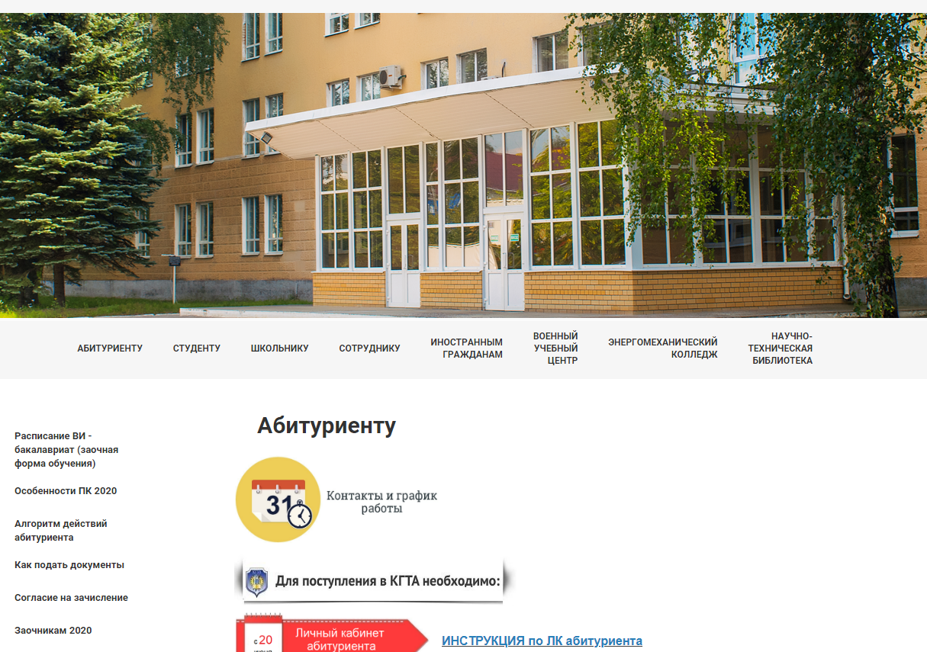
Информация для поступающих на сайте КГТА в разделе «Абитуриенту»
Сайт: www.dksta.ru
Есть вопросы, обращайтесь в приемную комиссию:
E-mail: pk@dksta.ru
Телефоны:
8 (49232) 6-96-02
8 (49232) 6-96-00, доб.100

Slide 32
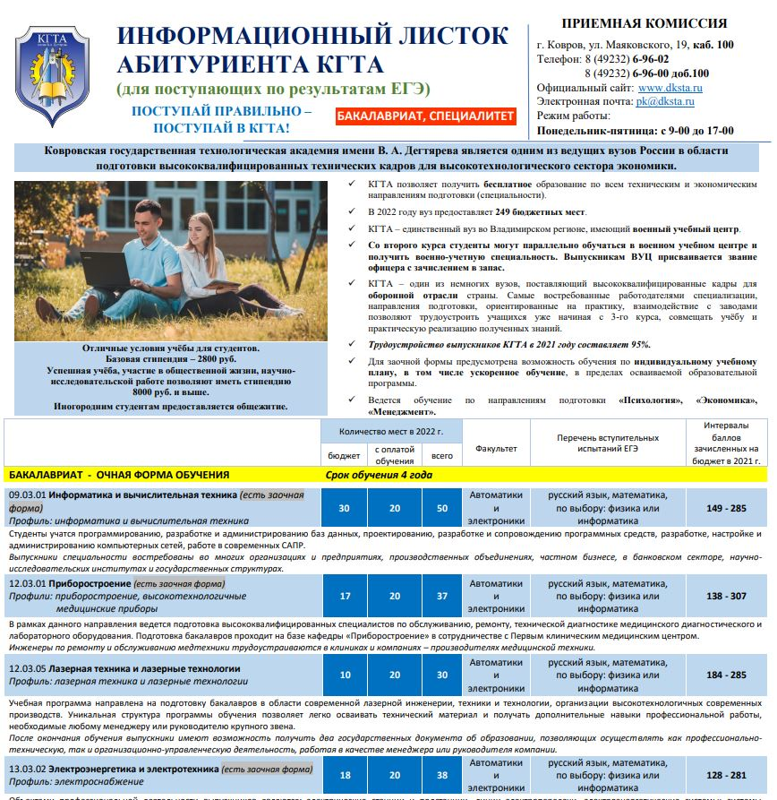
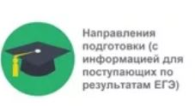
Сайт Академии www.dksta.ru Раздел «Абитуриенту» Переход по ссылке «Направления подготовки»

Slide 33
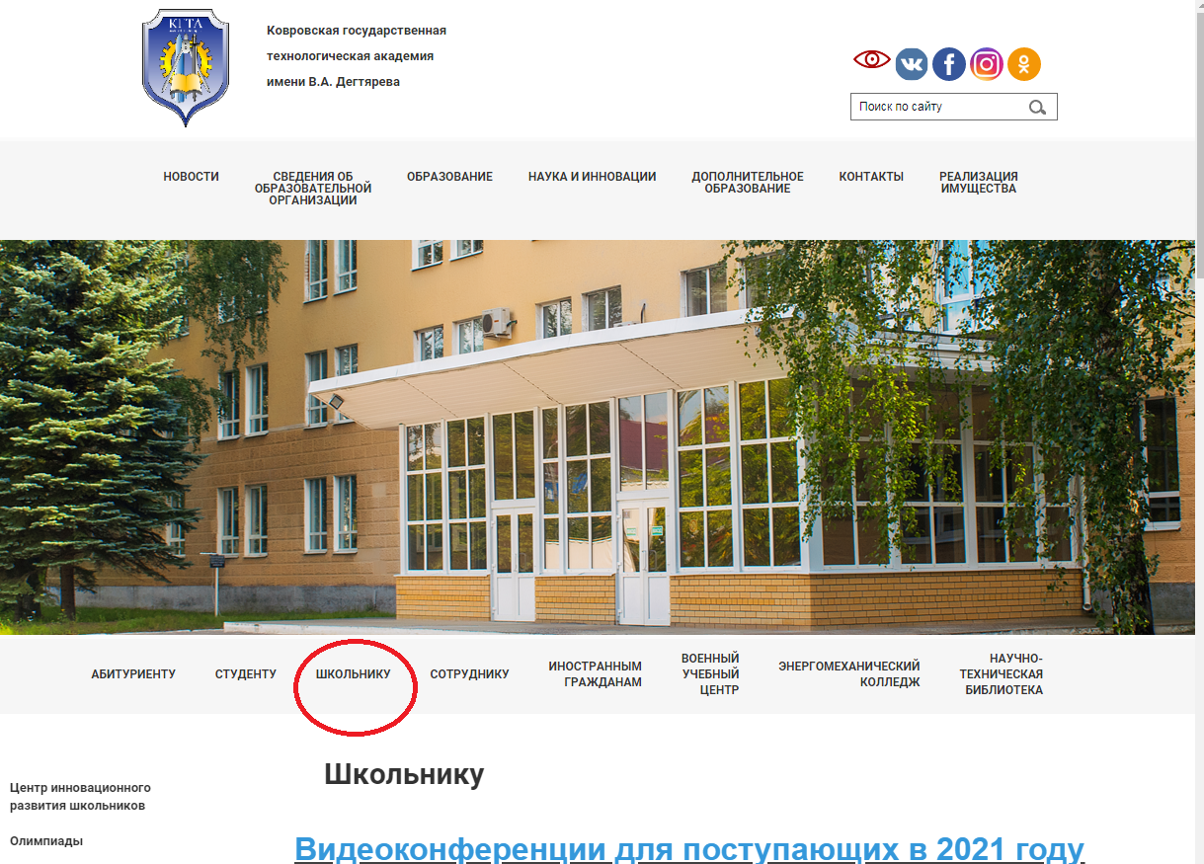
Информация на сайте КГТА в разделе «Школьнику»

Slide 34
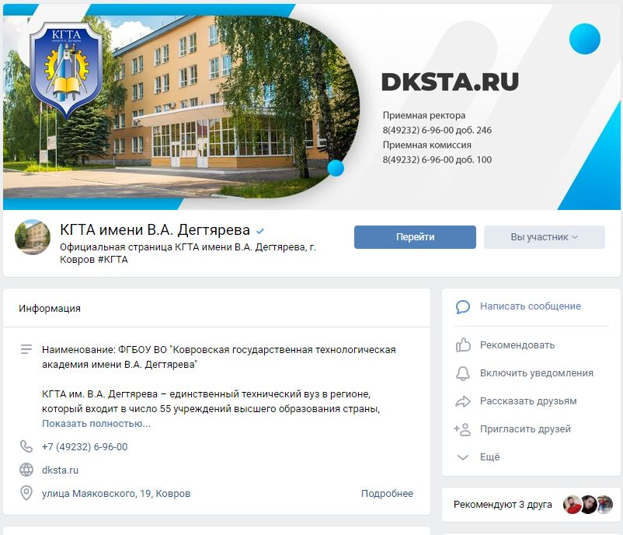
Страница Академии «Вконтакте»:
https://vk.com/kgta_kovrov

Slide 35
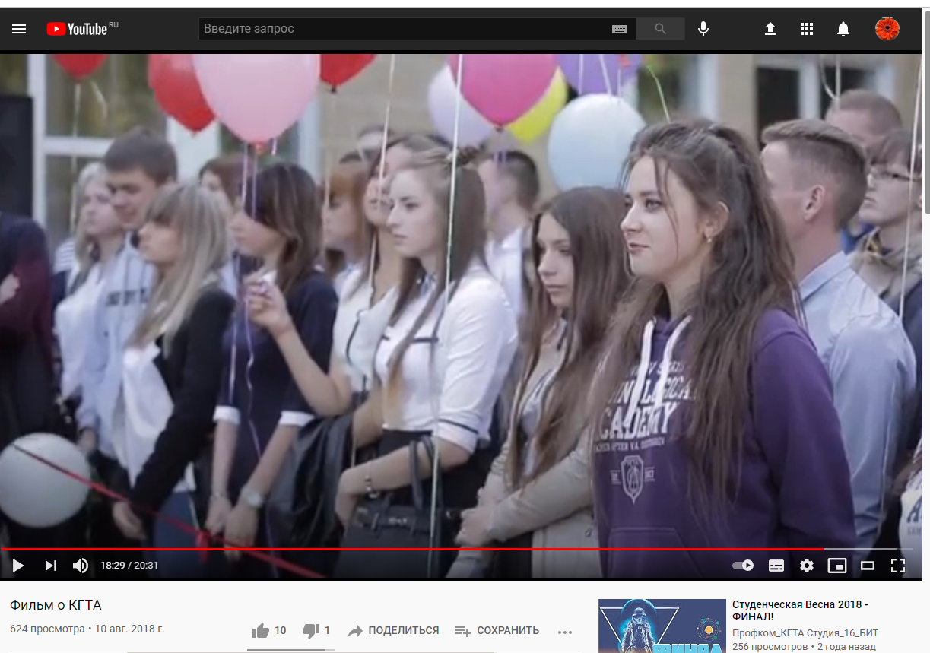
Видеоэкскурсия по Академии на YouTube: https://www.youtube.com/watch?v=1laAy4mJM-c&feature=youtu.be

Slide 36
Поступай правильно – поступай в кгта!

